Slide 1
鸿蒙与Fuchsia操作系统的对比
报告人：任炬老师
报告时间：2021年6月20日

Slide 2
提纲
物联网操作系统的背景
系统架构
技术特性
总结

Slide 3
现代物联网操作系统的背景
一个成功的物联网操作系统需要满足各个方面的需求
上游硬件厂商
兼容异构设备
下游应用开发者
提供统一的开发框架，减少开发成本
设备友商
友好的社区生态，方便不同厂商共同开发
用户
用户界面易于使用
黑客
安全性强，不容易被黑客攻破

Slide 4
提纲
物联网操作系统的背景
系统架构
技术特性
总结

Slide 5
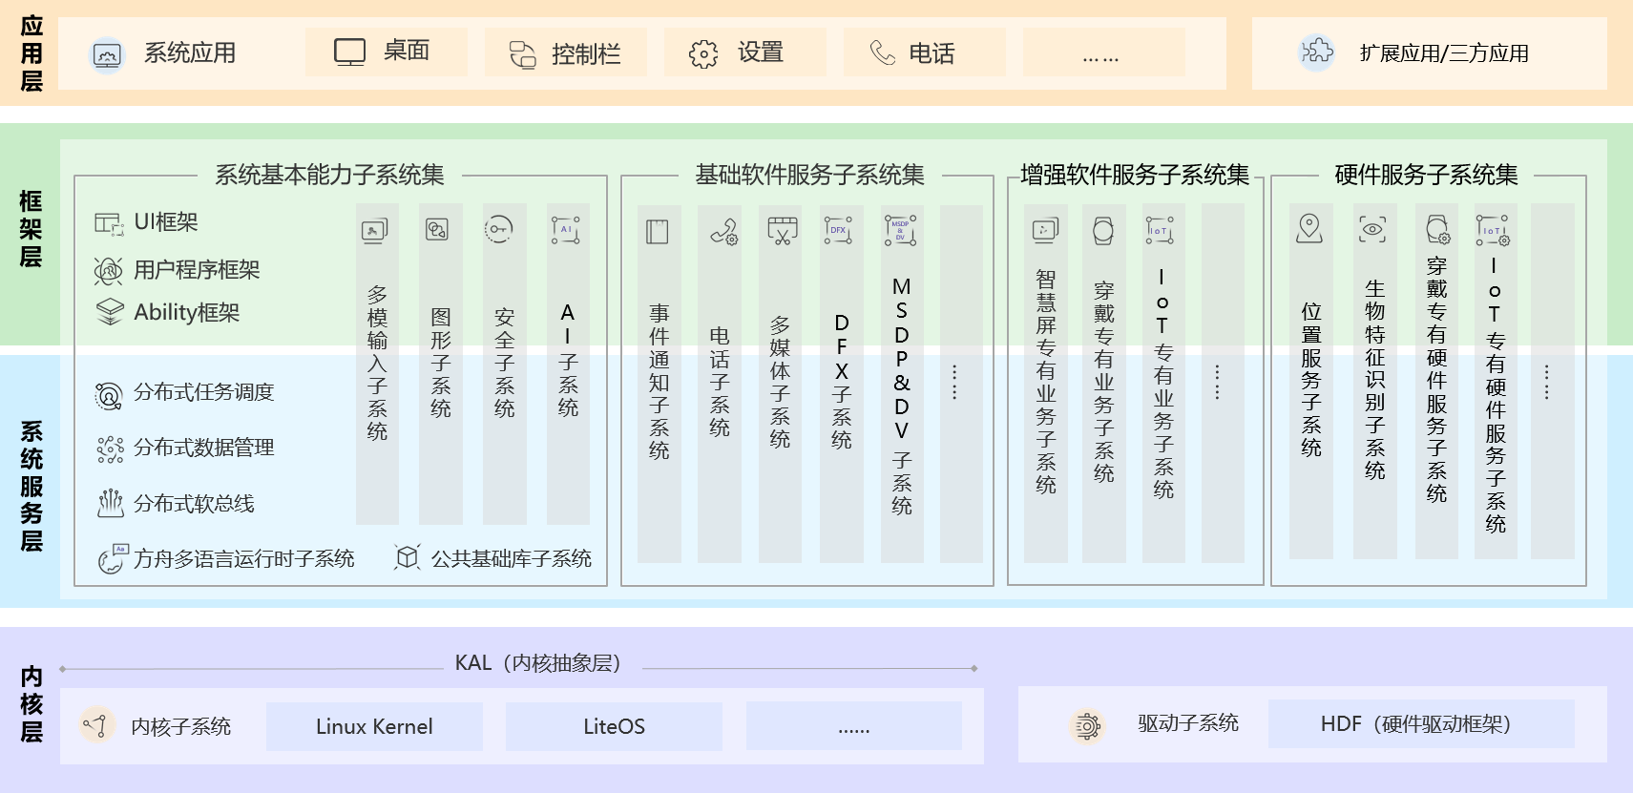
鸿蒙系统架构
Notes:
这是华为官方文档中给出的系统架构图。对鸿蒙系统架构的理解，可以分为两个方向来进行。
纵向的层次结构较为常规，分为应用层，框架层，系统服务层和内核层，在后面会穿插着介绍。横向按系统，子系统和组件的三级结构逐级展开，鸿蒙的三级结构也正是鸿蒙操作系统实现弹性部署，能够适配多种类物联网终端的关键架构设计。
系统，子系统和组件三级结构中的系统实际就是指的整个鸿蒙操作系统。子系统可以理解成一类功能，比如分布式任务调度，就是一个分布式任务调度子系统；子系统实际上包含了很多功能相似，可以彼此替代，但是相互之间适用场景不同的模块。这些模块在鸿蒙系统中被称之为组件，根据特定的系统选用符合场景需求的组件，就可以实现多种物联网终端的弹性部署。
接下来将以内核子系统为例来具体阐述一下。

Slide 6
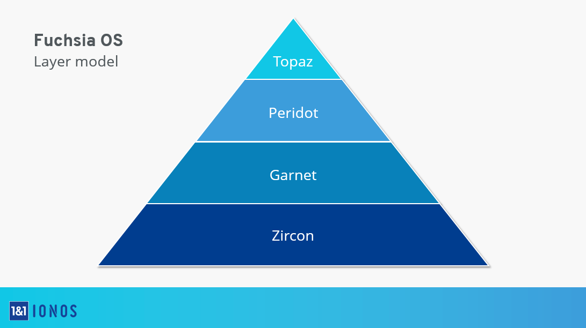
Fuchsia系统架构
用户界面
系统服务
设备驱动
微内核和系统库
Notes:
Fuchsia OS的系统架构也基于模块化方法。操作系统由四个或多或少的独立级别组成，每个级别都有其自己的任务：Zircon，Garnet，Peridot和Topaz。
Zircon
Zircon（以前为Magenta）是新的Google操作系统的基础，但严格来说，它不是Fuchsia OS的一部分，也可以与其他操作系统一起使用。
Zircon包含Fuchsia OS的内核，设备管理器，最核心的第一层设备驱动程序以及底层系统库（如libc和launchpad）。此外，Zircon还提供FIDL（Fuchsia 接口定义语言），这是一种用于进程间通信的协议。FIDL是独立于编程语言的，但是与流行的编程语言（例如C，C ++，Dart，Go和Rust）具有联系。
作为Fuchsia OS的基础，Zircon提供了对后续级别的硬件访问，在共享硬件资源上创建了软件抽象，并充当了低级软件开发的平台。Zircon是Project Little Kernel（LK）的结果，该项目充当Android的引导程序。
Garnet
Garnet是基于Zircon的第一款针对Fuchsia 的系统层。提供了设备级别的各种系统服务以及网络，媒体和图形服务，例如，用于软件安装，系统管理以及与其他系统的通信。Garnet包含图形渲染器Escher，程序包管理和更新系统Amber以及文本和代码编辑器Xi。
Peridot
Peridot是Fuchsia OS的操作系统级别，根据当前用户要求在其上管理和编译模块化应用程序（请参见上文）。Peridot的核心成分是Ledger和Maxwell。
Ledger：Ledger是基于云的存储系统（分布式存储系统），它为每个Fuchsia组件（模块或代理）提供单独的数据存储。这在不同设备之间同步。这使用户可以在当前Fuchsia 的设备上继续停留在其他Fuchsia 的设备上的位置。
Maxwell：通过Maxwell，Google在Fuchsia OS中集成了一个组件，该组件将给用户提供了人工智能。就像Fuchsia 一样，Maxwell具有模块化设计。AI系统由一系列代理组成，这些代理分析用户的行为及其所使用的内容，在后台确定合适的信息，并将建议转发给操作系统-例如，应加载哪些模块或故事以适合用户在特定时间的行为。Google语言助手也是AI组件的一部分，该组件将在Fuchsia项目的框架内以代码Kronk的形式进一步开发。
注意
到目前为止，Kronk是Fuchsia OS唯一未作为开源项目开发的组件。
Topaz
Topaz是Fuchsia OS的系统级别，用户可以在其中与操作系统进行交互。在此显示以下级别定义的组件的用户界面：带主屏幕的图形用户界面（取决于设备Armadillo或Capybara）以及模块的可视前端。Google的跨平台开源移动应用程序框架Flutter也已在此系统级别集成。因此，可以假定Fuchsia OS用户将来也将能够运行和使用其他系统的应用程序，例如Android或iOS应用程序。

Slide 7
提纲
物联网操作系统的背景
系统架构
技术特性
总结

Slide 8
鸿蒙技术特性
硬件互助，功能共享
一次开发，多端部署
统一OS，弹性部署
系统，子系统，组件这种可裁剪的弹性架构保证了弹性部署

Slide 9
鸿蒙技术特性
硬件互助，功能共享
Notes:
鸿蒙系统实际是一种异构非对称的分布式操作系统。异构非对称的原因是它作用的终端不仅是传统PC机或智能手机，也包含智能手表等在内的新兴智能设备。HarmonyOS将这些终端物联网设备连接起来，使其协同工作，使用起来就犹如一个统一的智能终端设备。

Slide 10
鸿蒙技术特性
物联网设备会频繁迁入迁出网络
Notes:
物联网设备多为无线移动设备，组网通常是不稳定的，设备经常频繁地迁入迁出，通信方式经常会发生变化，通信质量难以保证。

Slide 11
鸿蒙技术特性
实现硬件互助，功能共享所面临的问题
设备间的数据同步
Notes:
要将多物联网终端设备连接起来形成一个统一的智能设备。数据同步与任务调度是非常重要的问题。与传统分布式应用场景不同，异构非对称的分布式应用场景由于各终端的存储计算能力不一样，因此各终端设备间的数据同步比传统场景会困难很多。

Slide 12
鸿蒙技术特性
实现硬件互助，功能共享所面临的问题
设备间的任务调度
Notes:
物联网硬件设备功能各异，计算和存储能力也天差地别，如何正确地分配任务使各设备各尽所能，协调一致地工作，在异构非对称地分布式场景是相当困难的。

Slide 13
鸿蒙技术特性
鸿蒙通过以下三个系统解决这些问题
分布式软总线子系统：组网不稳定，设备频繁迁入迁出
分布式数据管理子系统：设备间数据同步
分布式任务调度子系统：设备间任务调度
Notes:
为了解决这三个问题，鸿蒙系统开发了分布式软总线子系统，分布式数据管理子系统和分布式任务调度子系统。分布式软总线子系统负责各硬件设备之间的通信连接，能够实现设备发现，连接，选路，建链，QoS保障等功能。

Slide 14
技术特性
Notes:
再重新回顾前面的架构图，也可以看到前面提到的，框架层的用户程序框架，系统服务层的分布式任务调度子系统，方舟多语言运行子系统等都是系统基本能力子系统集中的子系统，即都是鸿蒙系统正常运行所必须具备的子系统。

Slide 15
Fuchsia技术特性
针对物联网操作系统面临的挑战，Fuchsia重新设计了以下部分
原生进程沙箱，解决应用安全和分发问题（黑客）
稳定的驱动接口，硬件厂商可独立维护硬件驱动（硬件）
系统模块化，分层，设备厂商可以灵活定制专有系统（友商）
基于Vulkan和物理渲染的纯3D UI，全局光照（用户）
Flutter应用开发框架（开发者）

Slide 16
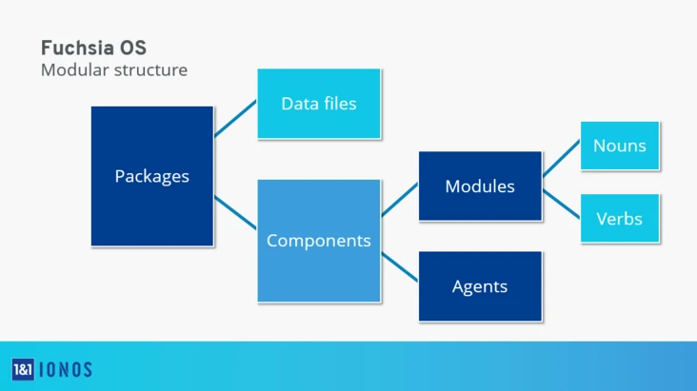
Fuchsia技术特性
彻底的模块化设计
无论是操作系统还是应用程序
Notes:
Google Fuchsia基于模块化设计，打破了应用程序的概念。软件单元称为软件包。软件包是一个被选中的文件—包括元数据、清单文件和可执行元素。后者在Google术语中称为组件。

Slide 17
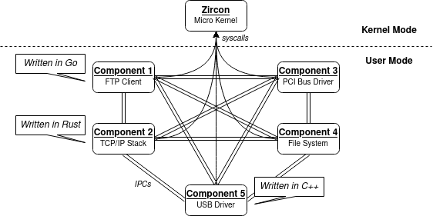
Fuchsia技术特性
Fuchsia的内核Zircon只提供基本的进程创建和进程间通信功能

Slide 18
Fuchsia技术特性
Fuchsia重新思考了Unix的基础抽象机制
没有全局文件系统
没有用户的概念
进程需要从零创建
不通过中断完成系统调用

Slide 19
提纲
物联网操作系统的背景
系统架构
技术特性
总结

Slide 20
鸿蒙系统总结
系统内核较小
LiteOS内核最小可到6KB，正是这种极小的内核设计，可以使鸿蒙系统适配种类繁多的物联网终端设备。
将通信方面的工作下沉到OS
华为通过自己在通信领域多年的积累，将包括设备发现，连接，选路，建链，QoS保障等应用通信层面的工作下层到OS层来实现，减少了物联网终端设备上应用系统的开发和使用难度。
设计了系统，子系统，组件三级架构
鸿蒙系统通过这个三级架构，实现了多硬件平台的弹性部署，使鸿蒙系统能更好地服务于物联网终端设备。
Notes:
在异构非对称的物联网场景，设备的迁入迁出，设备通信距离的改变对整个物联网系统来说影响是巨大的，这些问题如果交给应用开发者来做会大大加大其开发负担和难度，

Slide 21
Fuchsia总结
Fuchsia重新思考了操作系统设计的各个方面
是一次难得的从头开始的机会
在服务器平台上
原生的进程沙箱机制将带来新的安全特性和容器机制
在桌面平台上
类似于游戏3D引擎pipeline的图形栈以及毫无遗产负担的实现将使电子娱乐应用变得更为高效；无缝兼容庞大的Android生态
在移动平台上
系统的模块化方便第三方设备厂商的全面定制，驱动框架方便硬件厂商编写和维护私有驱动
Notes:
在异构非对称的物联网场景，设备的迁入迁出，设备通信距离的改变对整个物联网系统来说影响是巨大的，这些问题如果交给应用开发者来做会大大加大其开发负担和难度，

Slide 22
Thanks，and Q&A...

